Slide 1

Öneri Sistemleri
M.Fatih AMASYALI
Uzman Sistemler Ders Notları

Slide 2
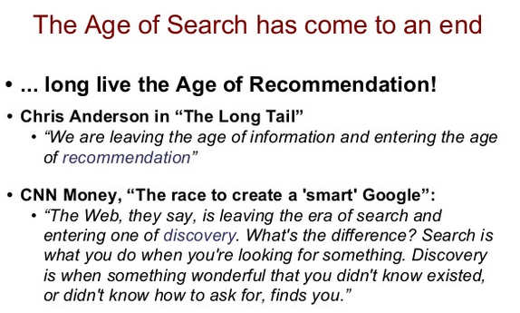


Slide 3
Öneriler
Neler önerilir?: Film, şarkı, laptop, kitap, restoran, otel, reklam, ….
Akademik ve endüstriyel anlamda çok sıcak bir konu
Fikir: Kullanıcıların bir ürün, servis hakkındaki beğenilerini tahmin etmek

Slide 4
Olası Yararları
Kullanıcı açısından
  Kişiselleşmiş servis alma
  Hızlı ürün arama
  İlgisini çekebilecek ürünlerin daha kolay farkına varma
Servis Sağlayıcı açısından
  Satış artışı
  Sitelerde daha fazla zaman geçirme
  Asıl karlı ürünlerin satışı (non-best-selling (long tail) products)
  İtibar artışı ve firmaya bağımlılık

Slide 5
Kişilere önerilerde bulunmak
Kişiye özel reklam ? / genel reklam ?
Nasıl?
  Kişi benzerlikleri (Collaborative filtering)
  Ürün benzerlikleri (Content based)
  Hibrit

Slide 6
Netflix örneği
“For only $7.99 a month, instantly watch unlimited movies & TV episodes streaming over the Internet to your TV via an Xbox 360, PS3, Wii or any other device that streams from Netflix.”
Türkiye örneği “Tivibu”

Slide 7
The “NetFlix” challenge:
  Improve the prediction of the system by 10%
  Prize: 1M dollars!

Slide 8
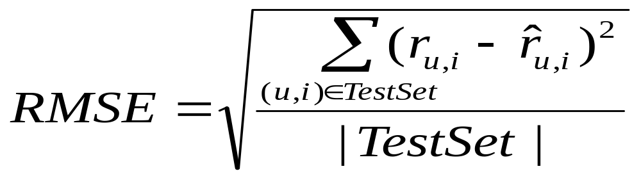
Netflix challenge – Improve RMSE by 10%
u: user
i:item
r(u,i)=user’ın item’a verdiği not

Slide 9
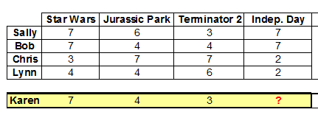

Slide 10
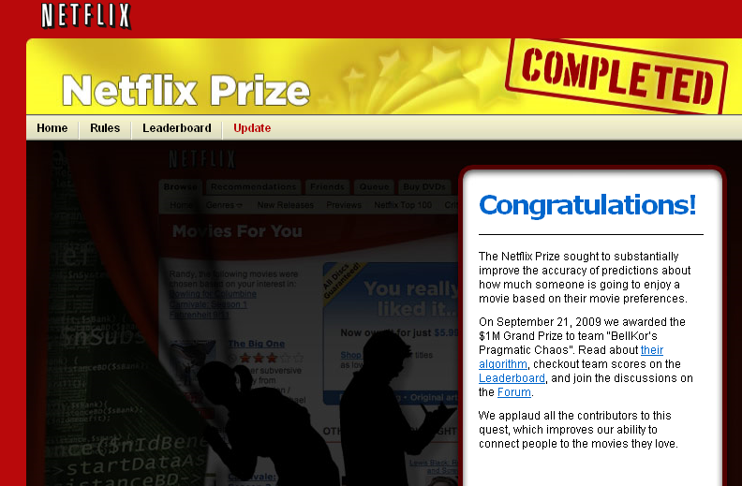

Slide 11
Netflix Real-Life Data
~20000 Movies
2M Users
Over 100M Ratings
Large-scale…

Slide 12
Techniques
Many techniques, algorithms and heuristics
The winning algorithm used 107 (!!!!) different algorithmic approaches, blended into a single prediction

Slide 13
Feature Extraction
Represent a movie as a binary vector of features
Genre, Language, Actors..
The vector quickly gets pretty big

Slide 14
Looking for similar vectors
Intuition: if I like a movie, I may like movies with similar features
Leads to Grouping movies by similarity of features
Also known as clustering

Slide 15
K-means
Randomly generate k centers
Assign each point to the nearest center,
where "nearest" is defined with respect to a distance measure
Re-compute the new cluster centers.
Repeat the two previous steps until convergence of clusters

Slide 16
Filmleri kümeledikten sonra?
Kullanıcının seyretmiş olduğu / yüksek puan vermiş olduğu filmlerle aynı kümede olan diğer filmleri öner

Slide 17
Another approach: Classification
The idea is to classify all movies = vectors to like \ don’t like
For a particular user
One popular technique is called Support Vector Machines

Slide 18
Her kullanıcı için bir sevme/sevmeme modeli üretildikten sonra
Yeni gelen bir filmi bu modele verip kullanıcının onu sevip sevmeyeceğini tahmin et, sever diyorsan öner
Her kullanıcı için ayrı bir model yerine kullanıcıları kümeleyip o kümenin modeli de üretilebilir.

Slide 19
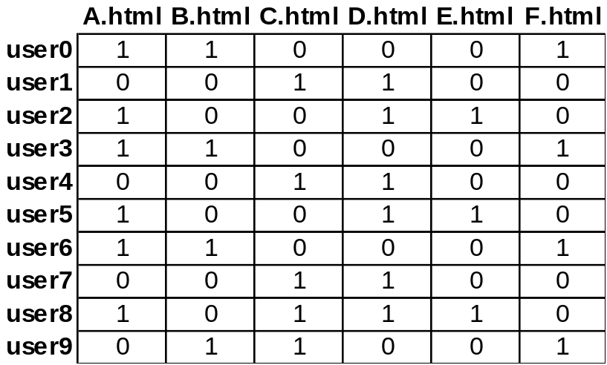
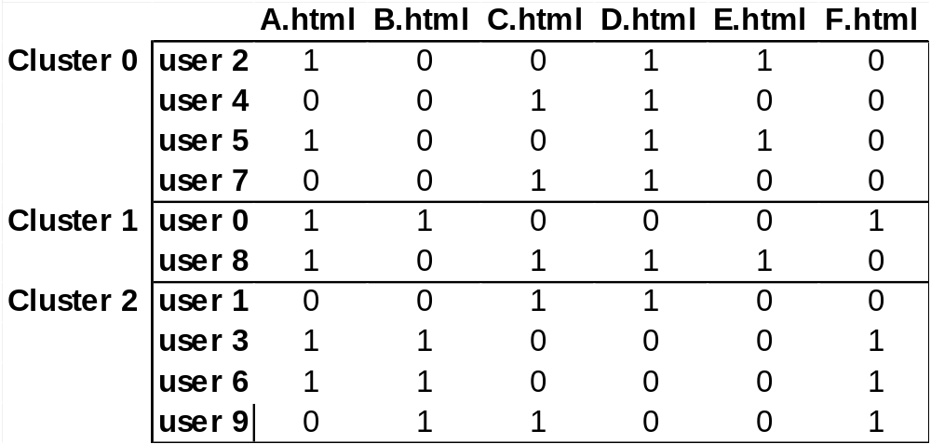
Kullanıcı Kümeleme
Original Session/user data
Result of
Clustering
Html leri filmler/ ürünler olarak düşünebiliriz.

Slide 20
User Based Collaborative Filtering
Sana benzeyen kullanıcıların sevdiği filmleri seversin.
Kullanıcı benzerlikleri seyredilen filmlerle belirlenir.
Karşılıklı özyineleme (Mutual recursion)

Slide 21











CF

Slide 22
CF

Slide 23
CF

Slide 24
CF

Slide 25
CF

Slide 26



CF Algorithms

Slide 27
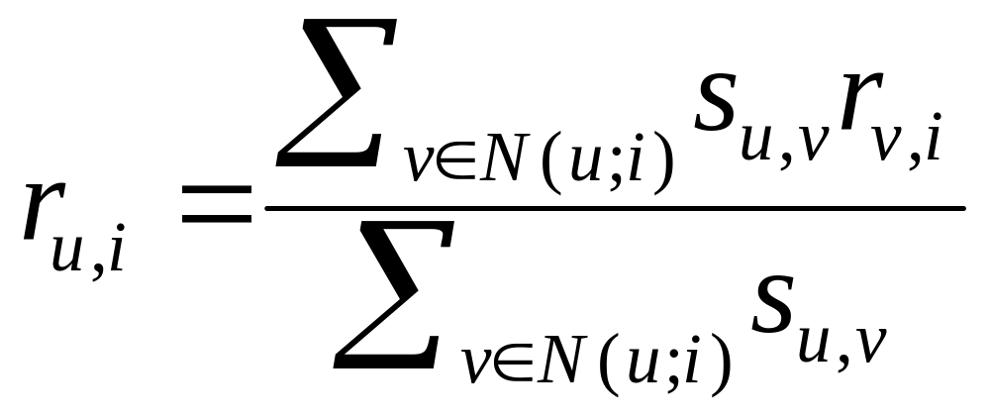
User-based CF
u kullanıcısının, i filmine vereceği oyu tahmin etmek için; i filmine verilen oylar, oy verenlerin u’ya benzerlikleriyle ağırlıklandırılır.
N(u;i) – i filmine oy veren kullanıcılar
R – rating, S- similarity

Slide 28
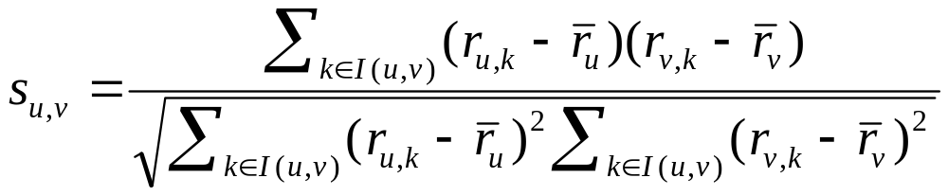
s(u,v)’yi ölçmek için bir yol:
Pearson correlation coefficient
I(u,v) – u ve v kullanıcıları tarafından oy verilmiş olan tüm filmler

Slide 29
Problemler
Sparsity level of the data set –
1- (nonzero entries/total entries) => 0.9369 for the movie data set.
Similarity computation time complexity - N*N*M , highly time consuming with millions of users and items in the database. N user, M item
Cold start (yeni kullanıcı, yeni ürün) Çözüm ?

Slide 30
Daha iyisi için?
Kullanıcıların sistem dışı bilgilerini kullanmak
  Sosyal medya hesapları
Hibrit modeller
Başka fikri olan?

Slide 31
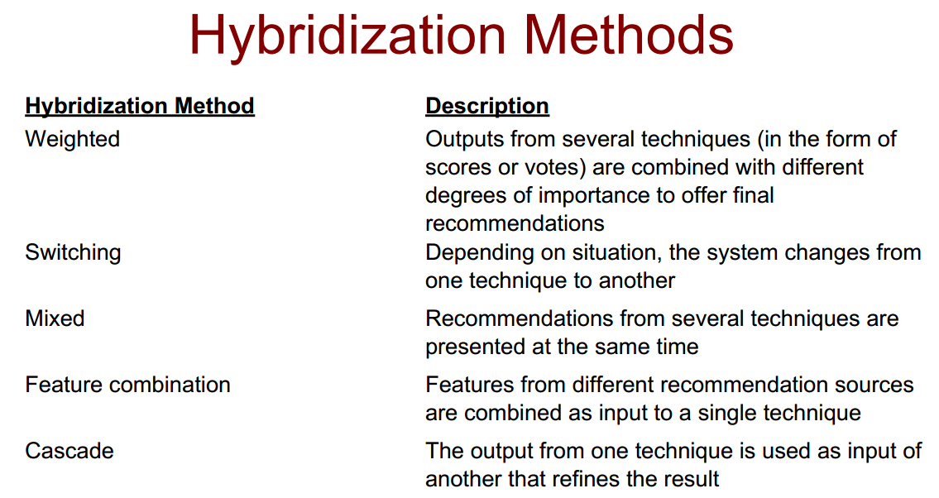

Slide 32
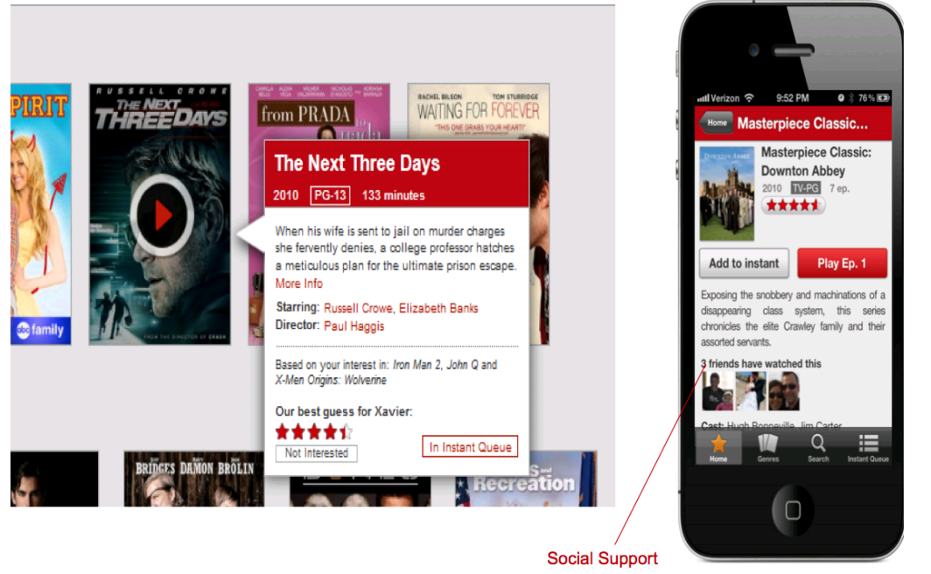
inandırıcılık

Slide 33
Başarı ölçümü
Bir firma için müzik öneri sistemi geliştirdiniz. Sistemi kullanıma açmadan performansı nasıl ölçersiniz?
Sistemdeki yeni X günlük kullanıcı-şarkı ikililerini kaydet. (Test kümesi)
Geliştirilen sistemin bu ikililer için verdiği puanlara bak.
Sistemin kişilere önerdikleri ile kişilerin gerçekte dinlediklerinin kesişim kümesine bak.

Slide 34
Bir soru
Kullanıcılara ait playlistler var.
Bir bilgileri kullanarak öneri sistemi tasarlayın.
Varsayım: Playlist’lerde birlikte geçen şarkılar birbirine benzerdir. Örneğin, 87 listede birlikte geçen 2 şarkı, 5 listede birlikte geçen 2 şarkıya göre birbirine daha benzerdir.

Slide 35
Diğer konular
Geri bildirim nasıl alınır?
  Aktif geri bildirim (şun(lar)a puan ver)
  Pasif geri bildirim (sayfadaki tıklanmalar, ne süre ile dinlediği / izlediği vb.)
Öneri sisteminin varlığı kullanıcı davranışlarını değiştirir mi? Kişisel deneyimleriniz?

Slide 36
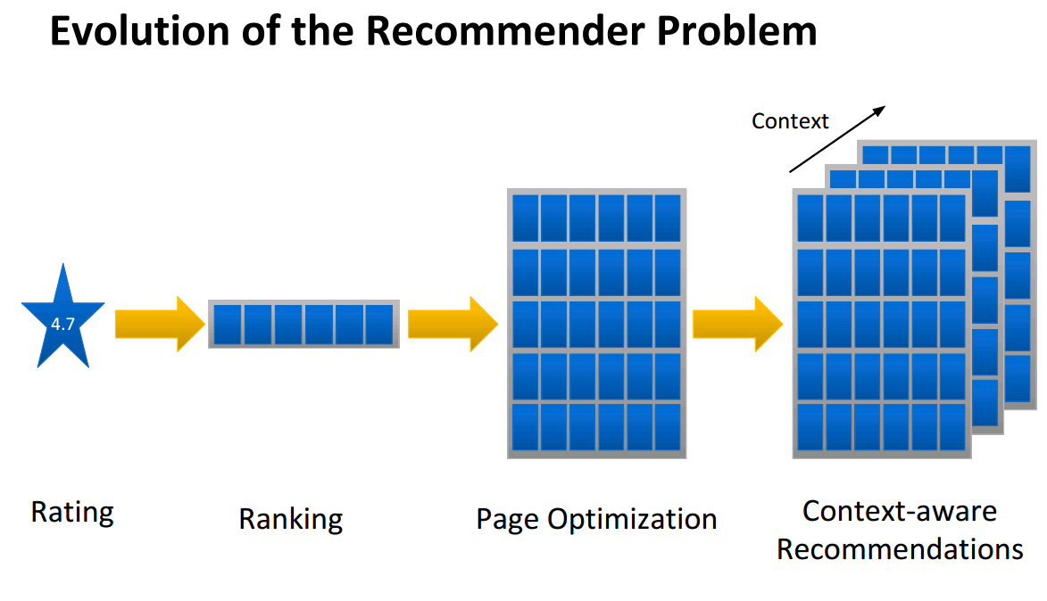

Slide 37
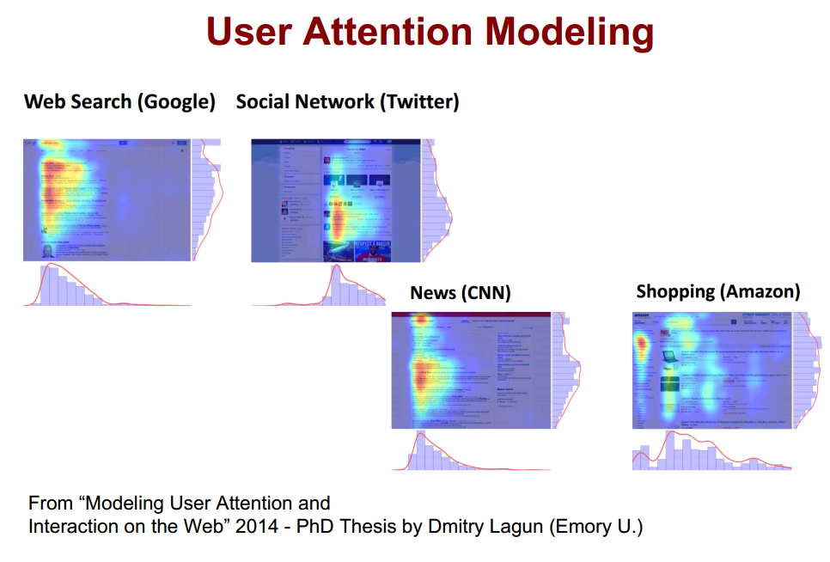

Slide 38
Kaynaklar
http://www.slideshare.net/xamat/kdd-2014-tutorial-the-recommender-problem-revisited

